Slide 1
Аллотропные формы углерода
Автор: Романеева О.И.

Slide 2
Аллотропия (от др. греч. αλλος — «другой», τροπος — «поворот, свойство») — существование одного и того же химического элемента в виде двух и более простых веществ, различных по строению и свойствам: так называемых аллотропических модификаций или аллотропических форм.
Известные аллотропные формы углерода:
Алмаз
Графит
Фуллерены
Графен
Карбин
Лонсдейлит
Углеродные нанотрубки
Аморфные формы

Slide 3
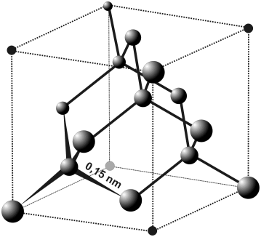
Алмаз

Slide 4
Алмаз (от др. греч. ἀδάμας — «несокрушимый») — минерал, одна из аллотропных форм углерода, единственный драгоценный камень, состоящий из одного элемента. Самый твердый из всех известных веществ.

Slide 5
Структура
В алмазе каждый атом углерода имеет 4 тетраэдрически расположенных соседа, образуя кубическую структуру.
Такая структура отвечает максимальной ковалентности связи, и все 4 электрона каждого атома углерода образуют высокопрочные связи С–С, т.е. в структуре отсутствуют электроны проводимости.
На разрыв связи С–С в тетраэдрической структуре требуются большие затраты энергии

Slide 6
Физико-механические свойства
Отсутствие проводимости
Низкая теплопроводность
Высокая твердость (самый твердый из известных веществ)
Высокая температура плавления (3550°C)
Большие показатель преломления и дисперсия
Люминесценция — способность светиться различными цветами
Очень низкий коэффициент трения по металлу на воздухе
Самый высокий модуль упругости (по сравнению с другими известными материалами)
Самый низкий коэффициент сжатия (по сравнению с другими известными материалами)
Температура плавления алмаза составляет 3700–4000°C
На воздухе алмаз сгорает при 850–1000°С
В струе чистого кислорода горит слабо-голубым пламенем при 720–800°С, полностью превращаясь в конечном счёте в углекислый газ
При нагреве до 2000°С без доступа воздуха алмаз переходит в графит

Slide 7
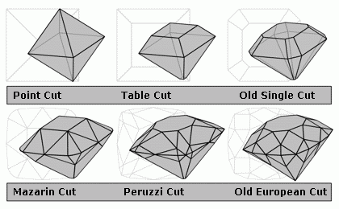
Бриллианты
Большой показатель преломления, наряду с высокой прозрачностью и достаточной дисперсией показателя преломления (игра цвета) делает алмаз одним из самых дорогих драгоценных камней.
Красоту алмазу придаёт огранка, создающая условия для многократных внутренних отражений.
Огранённый алмаз называется бриллиантом.
Виды огранки алмазов

Slide 8
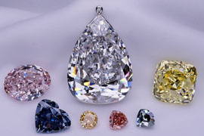
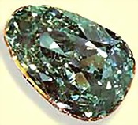
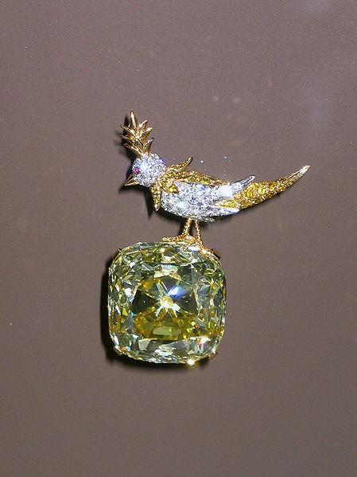
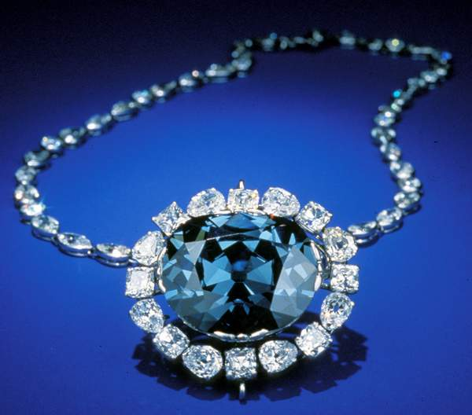
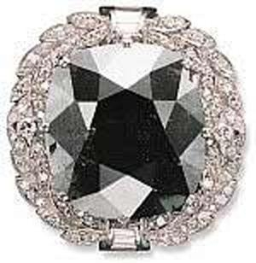
Окраска
Обычно алмазы бесцветные или желтоватые, но известны также голубые, зеленые, ярко-желтые, розово-лиловые, дымчато-вишневые, красные камни; встречаются и черные алмазы.
Алмаз прозрачен, иногда просвечивает, бывает и непрозрачным.
Примеры цветных бриллиантов:
Дрезденский зелёный бриллиант — 41 метрический карат
Жёлтый алмаз Тиффани — 128,5 карата
"Хоуп" (голубой) — 45,5 карата.
Черный Орлов (серо-стального цвета)— 67,5 карата.

Slide 9
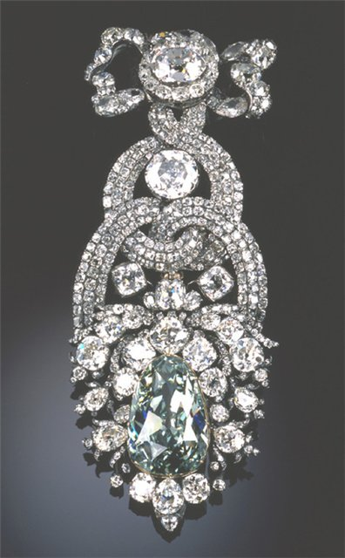
Дрезденский зелёный бриллиант
Самый большой из известных зеленых бриллиантов, один из редчайших драгоценных камней.
Прекрасный яблочно-зеленый алмаз, безупречный, чистейшей воды.
Представляет собой украшение для шляпы.
Весит 41 метрический карат. Камень был куплен королем Саксонии Фридрихом Августом II в 1743 году.
Происходит вероятно из Индии.
Хранится в Дрездене.

Slide 10
Жёлтый алмаз Тиффани
Это прекрасный оранжево-желтый камень желтый камень весом 128,5 карата был получен из кристалла, найденного на руднике Кимберли приблизительно в 1878 году и весившего 287,4 метрического карата.
Алмаз принадлежит нью-йоркской ювелирной фирме "Тиффани и К°"; он был выставлен для обозрения в витрине этой фирмы.
Интересна огранка камня: четырехугольная со скругленными углами; на коронке 40 граней, на павильоне – 49
Дизайнер Джин Шлюмбергер создал брошь в 1960 году.
Это ювелирное украшение одевали некая дама из Род-Айленда и актриса Одри Хепберн во время рекламной кампании фильма "Завтрак у Тиффани"

Slide 11
Хоуп
Великолепный бриллиант "Хоуп" массой всего 45,5 карата имеет редчайший глубокий сапфирово-синий цвет замечательной чистоты.
Подобного ему нет в мире.
Этот камень был привезен из Индии и продан французскому королю Людовику ХIV.
В 1792 г. алмаз был похищен, но в 1830 г. вновь появился на рынке и был куплен лондонским банкиром Генри Хоупом, чье имя и получил.
Об этом камне шла молва как о роковом камне, приносящем несчастье владельцу.
Алмаз был завезен в Европу из Индии... вместе с чумой.
Все, кто им владел, либо были убиты, либо погибли при загадочных обстоятельствах: принцесса Ламбалла - убита, королева Мария-Антуанетта - обезглавлена, сын банкира Хоупа - отравлен, а его внук потерял все свое состояние.
Сегодня он считается самым дорогим небольшим предметом в мире, его оценивают в $ 200 млн., т.е. чуть меньше $ 5 млн. за карат.

Slide 12
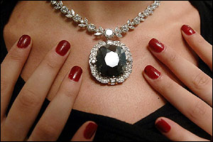
Черный Орлов
Бриллиант необычного серо-стального цвета, который не свойственен алмазам, весом 67, 5 карат
Это самый таинственный черный бриллиант в мире. Его происхождение остается загадкой.
Некоторые предполагают, что раньше это был камень “Око Брахмы” весом 195 карат, вставленный в статую в районе Пондишери.
Другие считают, что этот бриллиант хранился в ларце русской княгини Надежды Орловой.
Между тем, княгини с таким именем никорда не существовало
Кроме того, черный бриллиант никогда не упоминался в Индии, где этот цвет считается недобрым знаком.
Наконец, квадратная ступенчатая огранка камня появилась не ранее ста лет тому назад!
Откуда бы ни происходил "Черный Орлов", ювелир Уинстон из Нью-Йорка выставлял его на всеобщее обозрение как диковинку, а затем вставил его вместе с другими бриллиантами в платиновое колье.
Последний раз оно было продано на аукционе "Сотбис" в Нью-Йорке.

Slide 13
Диагностика
Алмазы обычно люминесцируют в рентгеновских и ультрафиолетовых лучах. У некоторых разностей алмаза люминесценция выражена очень резко.
Алмазы прозрачны для рентгеновских лучей. Это облегчает идентификацию алмаза, так как некоторые стекла и бесцветные минералы, например циркон, подчас внешне похожие на него, непрозрачны для рентгеновских лучей той же длины волны и интенсивности.
Для того чтобы отличить настоящий алмаз от его имитации, используется специальный «алмазный щуп», измеряющий теплопроводность исследуемого камня.
Алмаз имеет намного более высокое значение теплопроводности, чем его заменители.
Кроме того, используется хорошая смачиваемость алмаза жиром.
Фломастер, заправленный специальными чернилами, оставляет на поверхности алмаза сплошную черту, тогда как на поверхности имитации она рассыпается на отдельные капельки.

Slide 14
Применение
Алмаз уже многие столетия является популярнейшим и дорогим драгоценным камнем.
В то время как цена других драгоценных камней определяется модой и постоянно меняется, алмаз остаётся островком стабильности на бурном рынке драгоценностей.
Исключительная твёрдость алмаза находит своё применение в промышленности:
его используют для изготовления ножей, свёрл, резцов и тому подобных изделий.
Алмазный порошок (как отход при обработке природного алмаза, так и полученный искусственно) используется как абразив для изготовления режущих и точильных дисков, кругов и т.д.
Крайне перспективно развитие микроэлектроники на алмазных подложках.
Уже есть готовые изделия, обладающие высокой термо- и радиационной стойкостью.
Однако подавляющая часть природных алмазов используется для производства бриллиантов.

Slide 15
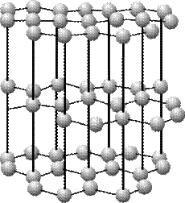
Графит

Slide 16
Графит (от греч. γραφειν — пишу) — минерал из класса самородных элементов, одна из аллотропных модификаций углерода. В противоположность алмазу, графит – мягкое черное вещество из легко слоящихся кристалликов

Slide 17
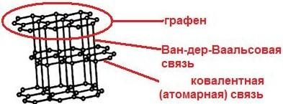
Структура
Структура графита представляет собой систему конденсированных гексагональных колец с длиной связи 1,42 Å (значительно короче, чем в алмазе), но при этом каждый атом углерода имеет три (а не четыре, как в алмазе) ковалентные связи с тремя соседями, а четвертая связь (3,4 Å) слишком длинная для ковалентной связи и слабо связывает параллельно уложенные слои графита между собой.
Именно четвертый электрон углерода определяет тепло- и электропроводность графита – эта более длинная и менее прочная связь формирует меньшую компактность графита, что отражается в меньшей твердости его в сравнении с алмазом.

Slide 18
Свойства
Хорошо проводит электрический ток
В отличие от алмаза обладает низкой твёрдостью
Плотность 2,08 — 2,23 г/см³
Цвет серый, блеск металлический
Неплавок
Устойчив при нагревании в отсутствие воздуха
В кислотах не растворяется
Жирный на ощупь

Slide 19
Применение
Использование графита основано на ряде его уникальных свойств.
для изготовления плавильных тиглей, футеровочных плит
применение основано на высокой температурной стойкости графита (в отсутствие кислорода), на его химической стойкости к целому ряду расплавленных металлов
для изготовления электродов, нагревательных элементов
благодаря высокой электропроводности и химической стойкости к практически любым агрессивным водным растворам (намного выше, чем у благородных металлов)
для получения химически активных металлов методом электролиза расплавленных соединений. В частности, при получении алюминия используются сразу два свойства графита:
Хорошая электропроводность, и как следствие — его пригодность для изготовления электрода
Газообразность продукта реакции, протекающей на электроде (что означает, что он выходит из электролизёра сам, и не требует специальных мер по его удалению из зоны реакции). Это свойство существенно упрощает технологию производства алюминия.

Slide 20
Применение
Использование графита основано на ряде его уникальных свойств.
для изготовления твёрдых смазочных материалов, в комбинированных жидких и пастообразных смазках
наполнитель пластмасс
замедлитель нейтронов в ядерных реакторах
компонент состава для изготовления стержней для чёрных графитовых карандашей (в смеси с каолином)
для получения синтетических алмазов
для изготовления контактных щёток и токосъёмников для разнообразных электрических машин, электротранспорта и мостовых подъёмных кранов с троллейным питанием, мощных реостатов, а также прочих устройств, где требуется надёжный подвижный электрический контакт.

Slide 21
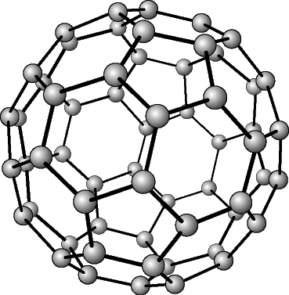
Фуллерены

Slide 22
Фуллерены — молекулярные соединения, принадлежащие классу аллотропных форм углерода и представляющие собой выпуклые замкнутые многогранники, составленные из чётного числа трёхкоординированных атомов углерода.

Slide 23
Общие сведения
Своим названием эти соединения обязаны инженеру и дизайнеру Ричарду Бакминстеру Фуллеру, чьи геодезические конструкции построены по этому принципу.
Первоначально данный класс соединений был ограничен лишь структурами, включающими только пяти- и шестиугольные грани.
Для существования такого замкнутого многогранника, построенного из n вершин, образующих только пяти- и шестиугольные грани, согласно теореме Эйлера для многогранников, утверждающей справедливость равенства
| n | − | e | + | f | = 2 (где | n | , | e | и | f | соответственно количество вершин, ребер и граней),
необходимым условием является наличие ровно 12 пятиугольных граней и n / (2 − 10) шестиугольных граней.

Slide 24
Области применения фуллеренов
Среди других интересных приложений следует отметить аккумуляторы и электрические батареи, в которых так или иначе используются добавки фуллеренов.
Основой этих аккумуляторов являются литиевые катоды, содержащие интеркалированные фуллерены.
Фуллерены также могут быть использованы в качестве добавок для получения искусственных алмазов методом высокого давления.
При этом выход алмазов увеличивается на ≈30 %.
Фуллерены могут быть также использованы в фармации для создания новых лекарств.
Кроме того, фуллерены нашли применение в качестве добавок в интумесцентные (вспучивающиеся) огнезащитные краски.
За счёт введения фуллеренов краска под воздействием температуры при пожаре вспучивается, образуется достаточно плотный пенококсовый слой, который в несколько раз увеличивает время нагревания до критической температуры защищаемых конструкций.
Так же фуллерены и их различные химические производные используются в сочетании с полисопряжёнными полупроводящими полимерами для изготовления солнечных элементов.

Slide 25
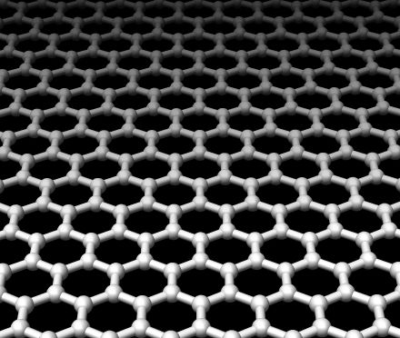
Графен

Slide 26
Графен (англ. graphene) — слой атомов углерода толщиной в один атом, соединённых посредством sp² связей в гексагональную двумерную кристаллическую решётку.
Его можно представить как одну плоскость графита, отделённую от объёмного кристалла.

Slide 27
Общие сведения
По оценкам, графен обладает большой механической жёсткостью и хорошей теплопроводностью.
Высокая подвижность носителей тока при комнатной температуре делает его перспективным материалом для использования в самых различных приложениях, в частности, как будущую основу наноэлектроники и возможную замену кремния в интегральных микросхемах.
Графен не является просто кусочком других аллотропных модификаций углерода, графита и алмаза — из-за особенностей энергетического спектра носителей он проявляет специфические, в отличие от других двумерных систем, электрофизические свойства.
Поскольку графен впервые был получен только в 2004 году, он ещё недостаточно хорошо изучен и привлекает к себе повышенный интерес.

Slide 28
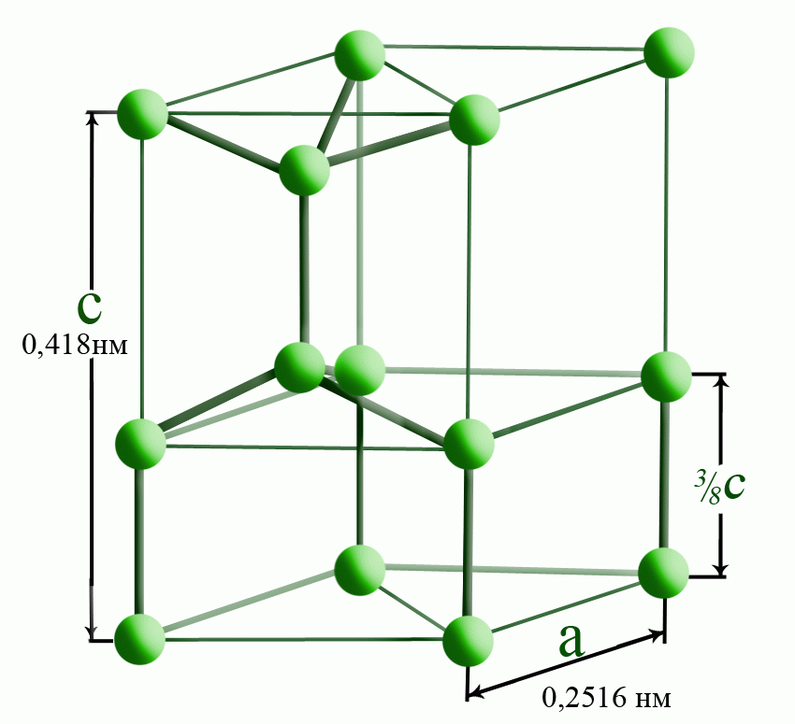
Лонсдейлит

Slide 29
Лонсдейлит или алмаз гексагональный — одна из аллотропных модификаций углерода.

Slide 30
Структура
Алмаз и лонсдейлит имеют одинаковые валентные углы, которые равны 109°28’16’’
Длины связей у них равны 0,15 нм, а координационное число — 4.
Элементарная ячейка алмаза содержит восемь атомов углерода, а лонсдейлита — четыре.
Решетки алмаза и лонсдейлита отличаются способом упаковки.
Для лонсдейлита характерна двухслойная упаковка, где каждый последующий тетраэдрический слой повернут на 60° по отношению к предыдущему.
Для алмаза — трехслойная, где все слои построены из одинаковых координационных тетраэдров.
Лонсдейлит
Алмаз

Slide 31
Свойства
Является самым твердым веществом, на 58 % превосходящем по твердости алмаз, однако маловероятно практическое использование из-за сложности его получения

Slide 32
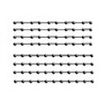
Карбин

Slide 33
Карбин — аллотропная форма углерода на основе sp-гибридизации углеродных атомов.

Slide 34
Общие сведения
Карбин представляет собой мелкокристаллический порошок чёрного цвета, обладает полупроводниковыми свойствами.
Получен в искусственных условиях из длинных цепочек атомов углерода, уложенных параллельно друг другу.
Карбин — линейный полимер углерода. В молекуле карбина атомы углерода соединены в цепочки поочередно либо тройными и одинарными связями (полиеновое строение), либо постоянно двойными связями (поликумуленовое строение).
Карбин обладает полупроводниковыми свойствами, причём под воздействием света его проводимость сильно увеличивается. На этом свойстве основано первое практическое применение — в фотоэлементах.

Slide 35
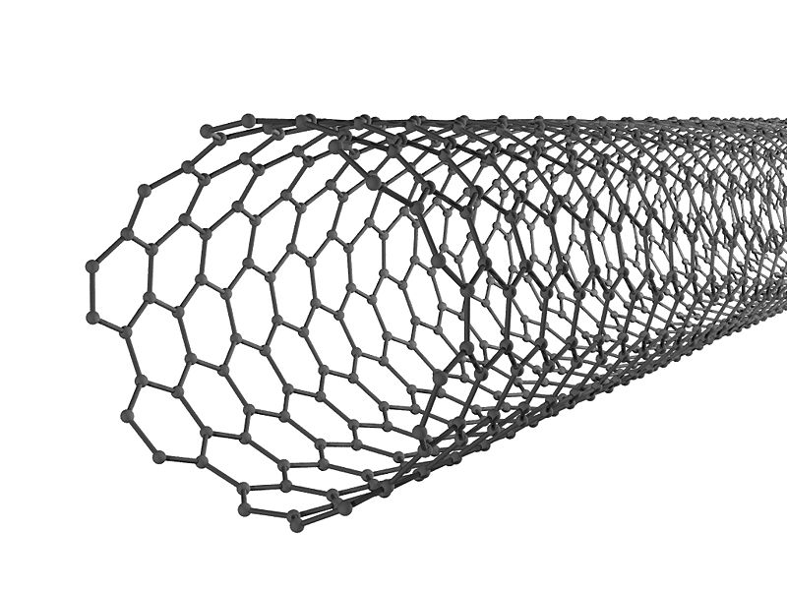
Углеродные нанотрубки

Slide 36
Углеродные нанотрубки — протяжённые цилиндрические структуры диаметром от одного до нескольких десятков нанометров и длиной до нескольких сантиметров состоят из одной или нескольких свёрнутых в трубку гексагональных графитовых плоскостей (графенов) и заканчиваются обычно полусферической головкой.

Slide 37
Возможные применения нанотрубок
Механические применения: сверхпрочные нити, композитные материалы, нановесы.
Применения в микроэлектронике: транзисторы, нанопровода, прозрачные проводящие поверхности, топливные элементы.
Для создания соединений между биологическими нейронами и электронными устройствами в новейших нейрокомпьютерных разработках.
Капиллярные применения: капсулы для активных молекул, хранение металлов и газов, нанопипетки.
Оптические применения: дисплеи, светодиоды.
Медицина (в стадии активной разработки).
Листы из углеродных нанотрубок можно использовать в качестве плоских прозрачных громкоговорителей, к такому выводу пришли китайские учёные.

Slide 38
Возможные применения нанотрубок
Одностенные нанотрубки (индивидуальные, в небольших сборках или в сетях) являются миниатюрными датчиками для обнаружения молекул в газовой среде или в растворах с ультравысокой чувствительностью — при адсорбции на поверхности нанотрубки молекул её электросопротивление, а также характеристики нанотранзистора могут изменяться. Такие нанодатчики могут использоваться для мониторинга окружающей среды, в военных, медицинских и биотехнологических применениях.
Трос для космического лифта, так как нанотрубки теоретически, могут держать и больше тонны… но только в теории. Потому как получить достаточно длинные углеродные трубки с толщиной стенок в один атом не удавалось до сих пор.
Технология получения нанотрубок довольно сложна, поэтому в настоящее время нанотрубки – дорогой материал: один грамм стоит несколько сот долларов США.

Slide 39
В основе строения аморфного углерода лежит разупорядоченная структура монокристаллического (всегда содержит примеси) графита.
Это кокс, бурые и каменные угли, техуглерод, сажа, активный уголь.
Аморфные формы углерода

Slide 40
Спасибо за внимание!

